Slide 1
Flow dee
L’IRC
che si muove
tra
"2.0" e "0.2"
Flipped low-tech learning
con la
Didattica Ermeneutica Esistenziale

Slide 2
Flow dee
Flipped low-tech learning
con la
Didattica Ermeneutica Esistenziale
Progetto di percorsi DEE
per la scuola primaria
con laboratori didattici low-tech
ed esperienze di flipped-learning

Slide 3
Flow dee Flipped low-tech dee learning
La DEE, come metodo di didattica ermeneutica esistenziale, trova nell'espressione "flow DEE" la sua applicazione pratica, ovvero la metodologia applicata in situazione.
Flow DEE non è quindi qualcosa di nuovo o di più nella DEE ma la formalizzazione della metodologia sperimentata, che si adatta alle situazioni sia di tipo "2.0" che di tipo "0.2" altrimenti dette in "low technology".

Slide 4
Flow dee Flipped low-tech dee learning
"F-low" sta per Flipped classroom (classe capovolta) e Low technology (situazioni ad accesso limitato rispetto alle nuove tecnologie).
DEE ovviamente perché metodologia applicata al lavoro DEE.
"Flow" significa flusso, abbondanza, corso dell'acqua e simili in modo figurato, procedere liberamente, raccogliere dati che si accumulano di continuo etc.
Flow DEE è così flusso di dati esperienziali in mano al discente.

Slide 5
Flow dee Flipped low-tech dee learning
Per l’IdR significherà stimolare la costruzione degli apprendimenti secondo la DEE, con percorsi liberi di spaziare tra le possibilità concrete offerte dalla situazione logistica e umana (alunni, scuola, territorio).
Si adotteranno, per il raggiungimento degli obiettivi formativi e di fase sia nuove tecnologie nella misura della disponibilità, sia attività manuali, creative, linguistico- artistico-espressive ivi compreso il teatro in chiave didattica.

Slide 6
Flow dee Flipped low-tech dee learning
SCHEMA UNITÀ DI APPRENDIMENTO
con metodologia DEE
elementi per impostare una UA operativa
con analisi degli elementi costitutivi

Slide 7
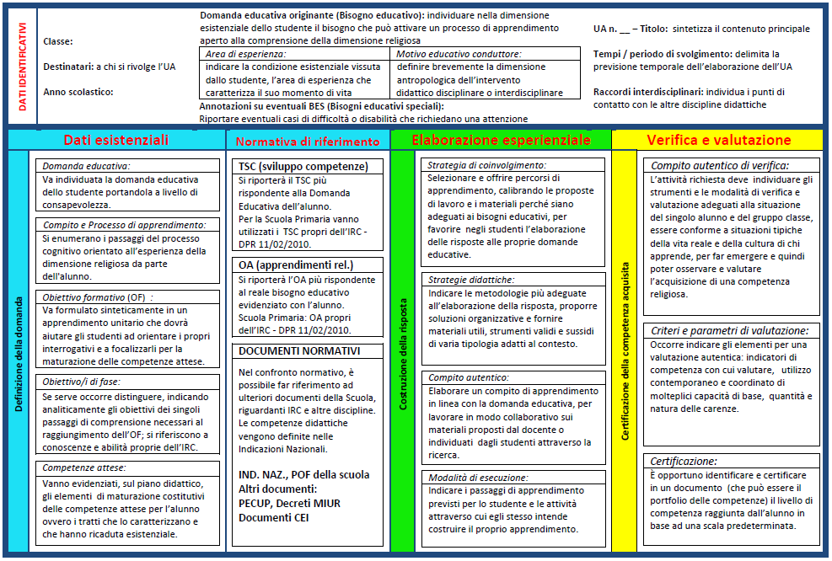
Flow dee Flipped low-tech dee learning

Slide 8
Flow dee Flipped low-tech dee learning
Nel progettare in chiave DEE è essenziale tenere in conto, almeno potenzialmente, la condizione reale degli alunni e stabilire con ragionevole approssimazione la domanda educativa alla base delle esigenze di ogni UA.

Slide 9
Flow dee Flipped low-tech dee learning
Dopo la fase ideativa, si procede alla progettazione dell’UA prestando massima attenzione alla pianificazione delle esperienze di apprendimento, a partire dai bisogni educativi del soggetto concreto nel suo particolare momento evolutivo.
La definizione della domanda deve bilanciare i dati esistenziali con la normativa in vigore.

Slide 10
Flow dee Flipped low-tech dee learning
La costruzione della risposta, che costituisce l’ossatura della elaborazione esperienziale, risente e deve tenere conto della situazione oggettiva dal punto di vista delle risorse logistiche e umane.
È questo uno dei punti in cui si differenzia più significativamente la DEE "2.0" dalla DEE "0.2"
e prende corpo la «flow dee» come approccio privilegiato nelle situazioni di scarso accesso alle nuove tecnologie, sebbene resti utile anche in contesti high-tech.

Slide 11
Flow dee Flipped low-tech dee learning
La certificazione delle competenze acquisite è una delle esigenze formali più delicate, in quanto la valutazione è espressione oggettiva del successo formativo dell’azione didattica.
Nella "Flow DEE" è essenziale che la prova oggettiva per la valutazione avvenga in classe; ciò presuppone che il compito autentico di verifica sia costruito in maniera attenta al contesto.
Non necessariamente occorre una verifica scritta ma, in caso di elaborati non scritti come può essere un plastico oppure nel caso di compiti che attingono all’area artistico-espressiva come uno spettacolo didattico, è fondamentale che ciascun alunno abbia una sua documentazione della partecipazione all’attività e che ne certifichi l’esito.

Slide 12
Flow dee Flipped low-tech dee learning
Nella progettazione DEE vengono accolte la diversità di situazioni, domande, percorsi e soluzioni, in una logica di “crescita e maturazione della persona in tutti i suoi aspetti e dimensioni”.
Il processo DEE si pone come obiettivo finale la maturazione o l’acquisizione di nuove competenze: al termine del percorso si ha la trasformazione della persona, che diviene matura e competente.

Slide 13
Flow dee Flipped low-tech dee learning
La «flow dee» richiede molta attenzione alla parte operativa. Si può lavorare per progetti finalizzati.
In situazioni dove sia possibile indifferentemente utilizzare la modalità 2.0 e 0.2, si può scegliere liberamente.
Laddove l’accesso alle nuove tecnologie sia limitato, occorre fare i conti con ciò di cui si dispone.
In situazioni low-tech si potrà ricorrere ad elaborazioni digitali off-line (anche con contenuti scaricati in precedenza dal web in flipped work).

Slide 14
Flow dee Flipped low-tech dee learning
Nel caso non si disponga in assoluto di nuove tecnologie, il ricorso alle modalità low-tech diventa ineluttabile.
Si procederà – cosa fattibile in ogni caso – alle attività manuali, creative ed artistico-espressive.
Nel caso delle attività artistico-espressive (drammatizzazioni, teatro, sketch), queste possono declinarsi in più fasi, dalla raccolta del materiale (fonti scritte, orali, visive), fino alla realizzazione di testi e scenografie e ovviamente poi anche alla rappresentazione.

Slide 15
Flow dee Flipped low-tech dee learning
Per le attività manuali
Nella flow DEE non si può concepire un «lavoretto» fine a sé stesso, per quanto sia bello o accattivante.
Tutto ciò che si fa deve essere finalizzato alla costruzione degli apprendimenti e legato al contenuto didattico.
Realizzare riproduzioni siano esse grafiche, oggetti, oppure plastici e diorami, deve rispondere ad una precisa domanda educativa dalla ricaduta disciplinare ed esistenziale.

Slide 16
Flow dee Flipped low-tech dee learning
Per le attività artistico-espressive
Nella flow DEE si può lavorare per progetti finalizzati di cui tener conto negli obiettivi di fase.
Tra questi progetti, un ruolo importante assume la «commedia didattica».
Con l’espressione «commedia didattica» si intende il percorso di apprendimento attraverso la drammatizzazione teatrale.
Anche questa attività risponde alle esigenze della DEE, con sviluppo di contenuti didattici e ricaduta esistenziale.

Slide 17
Flow dee Flipped low-tech dee learning
I LABORATORI
dei docenti
FLOW DEE
Il gruppo degli IdR che aderiscono al progetto «flow DEE» si impegnano a condividere in modalità tutorial il materiale realizzato nelle attività didattiche, fornendo soprattutto la domanda educativa, la parte operativa e i criteri di valutazione.

